Slide 1
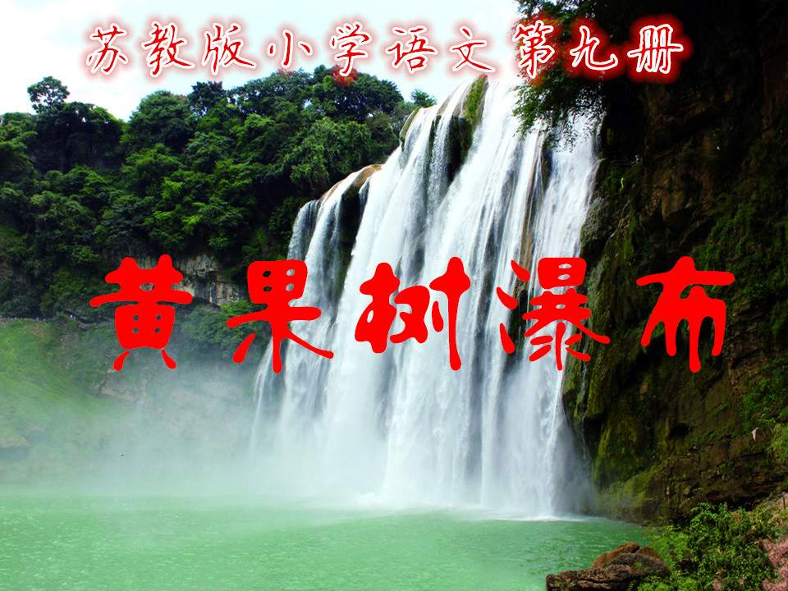

Slide 2

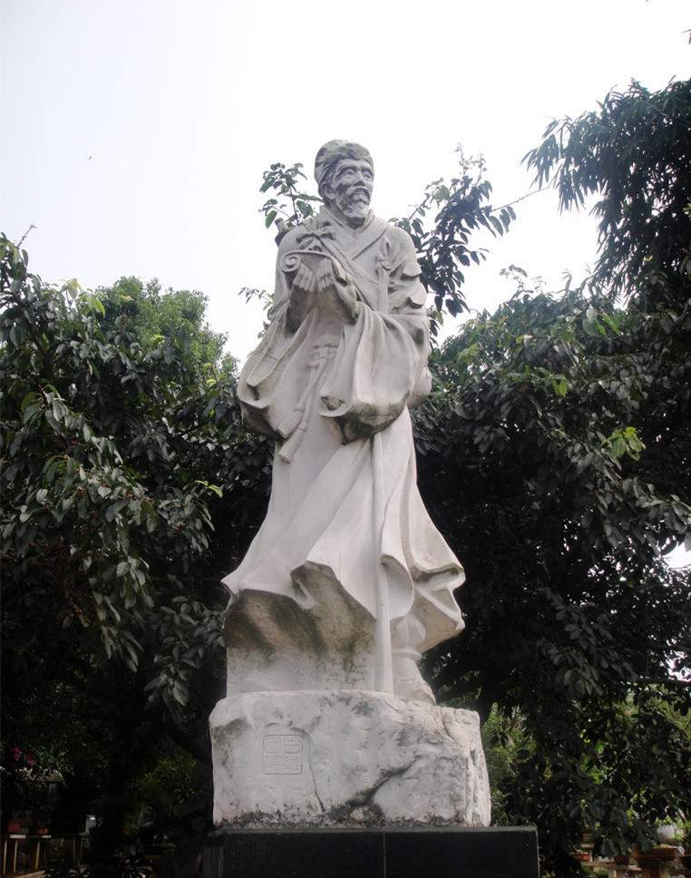
绿树掩映间，有一座徐霞客的塑像。他遥对瀑布，仿佛在凝神谛听远处的瀑布声。他完全沉醉了。此时此刻的我们，也完全沉醉了。

Slide 3
刚进入黄果树风景区，便听到“哗哗”的声音从远处飘来，就像是微风拂过树梢，渐近渐响，最后像潮水般涌过来，盖过了人喧马嘶，天地间就只存下一片喧嚣的水声了。
透过树的缝隙，便看到一道瀑布悬挂在岩壁上，上面折为三叠，好像一匹宽幅白练正从织布机上泻下来。那“哗哗”的水声便成了千万架织布机的大合奏。
瀑布激起的水花，如雨雾般腾空而上，随风飘飞，漫天浮游，高达数百米，落在瀑布右侧的黄果树小镇上，形成了远近闻名的“银雨撒金街”的奇景。
声
形

Slide 4
刚进入黄果树风景区，便听到“哗哗”的声音从远处飘来，就像是微风拂过树梢，渐近渐响，最后像潮水般涌过来，盖过了人喧马嘶，天地间就只存下一片喧嚣的水声了。
那“哗哗”的水声便成了千万架织布机的大合奏。

Slide 5
文中连用两个比喻，把瀑布比作 和 ，从中让我们体会到这瀑布声越来越响，这响声由 及 。

Slide 6
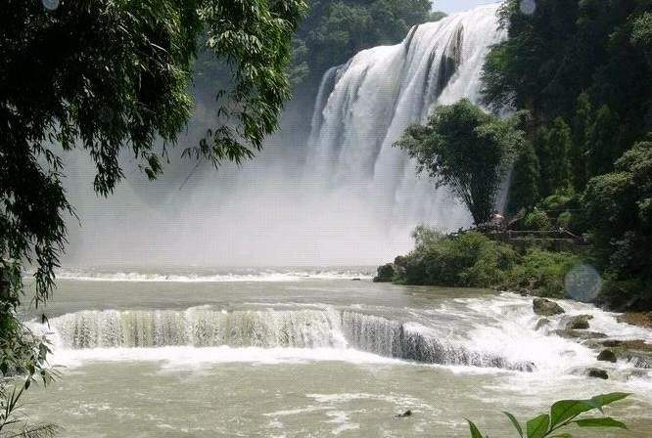
透过树的缝隙，便看到一道瀑布悬挂在岩壁上，上面折为三叠，好像一匹宽幅白练正从织布机上泻下来。

Slide 7
瀑布激起的水花，如雨雾般腾空而上，随风飘飞，漫天浮游，高达数百米，落在瀑布右侧的黄果树小镇上，形成了远近闻名的“银雨撒金街”的奇景。

Slide 8
读读5—7小节，从作者的感受中寻求自己的感受。找到喜欢的语句，在空白处写写自己的体会，等会儿与同学交流。

Slide 9
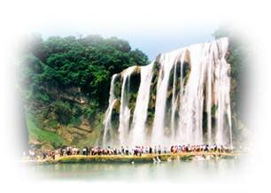
坐在水边一块岩石
上，离那道瀑布近得很，
中间只隔着一口小小的
绿潭，仿佛一伸手便可以撩过来洗
洗脸。瀑布泻入谷底溅起的水珠直
洒到我们的脸上，凉丝丝的，舒服
极了。

Slide 10
四周乐声奏鸣，人就像漂浮在一片声浪之中，每个细胞都灌满了活力。
四周的瀑布声好比奏鸣的乐声，自然、美妙，扣人心弦，思绪也自然地飘飞着，身子仿佛就漂浮在一片声浪之中，身上的每一个细胞都为之激动、为之兴奋、灌注了无穷的活力。

Slide 11
我们之所以久久 ，任 ，打湿 。是因为聆听 ，只觉得 ，就像 ，让 ，挟来 。

Slide 12
他完全沉醉了。此时此刻的我们，也完全沉醉了。

Slide 13
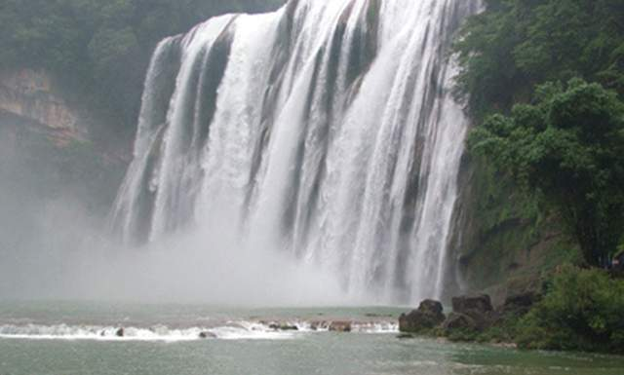
黄果树瀑布，真是一部大自然的杰作！

Slide 14
黄果树瀑布，真是一部大自然的杰作！

Slide 15
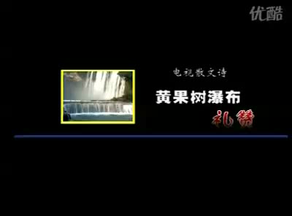

Slide 16
快速浏览课文，看看作者站在哪些点来观察黄果树瀑布的？
进入景区
来到谷底
登上平台
——移步换景

Slide 17
你一定也游玩过不少地方吧，仿照课文，用移步换景的方法，写一写你曾经游玩过的一个地方。写时要注意把自己的所见、所闻、所感生动形象地表现出来。
小练笔

